Slide 1





Tan
微積分
7
超越函數
© 2011 Cengage Learning. All Rights Reserved. May not be scanned, copied or duplicated, or posted to a publicly accessible website, in whole or in part.

Slide 2

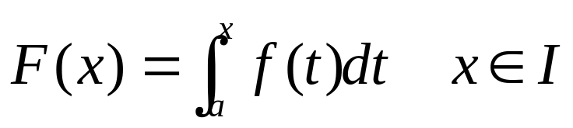
7.1
自然對數函數
自然對數函數
本節用微積分基本定理的第一部分定義一個重要的函數：自然對數函數。
此舉允許用簡單且不失嚴謹的方法來建立該函數的所有特性。
回顧微積分基本定理的第一部分，若f 在開區間I 連續且a 為I 內任意點，則一個可微分函數F 定義為
Tan/微積分-Ch7.1-p329

Slide 3
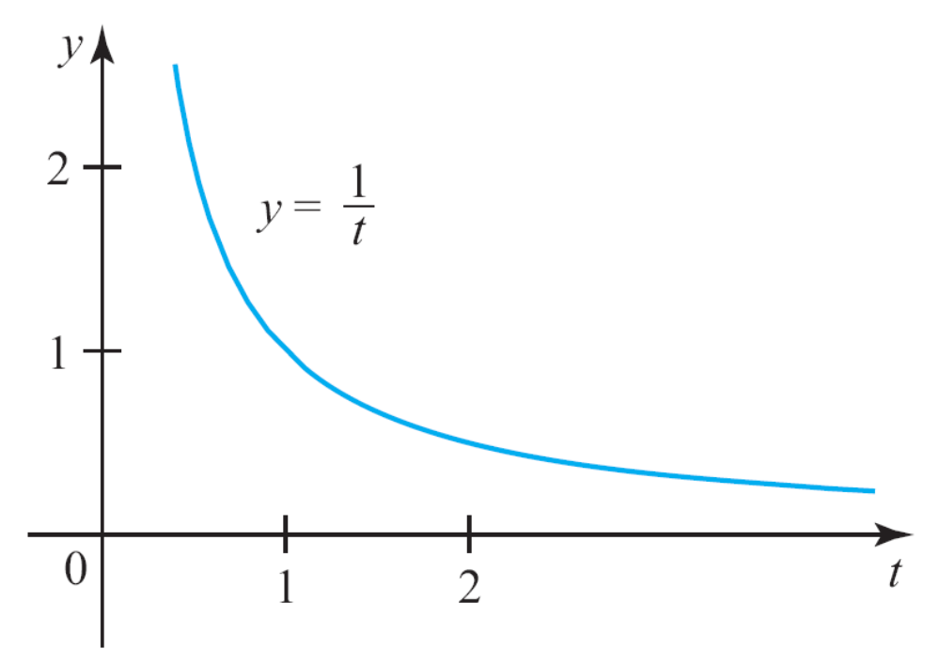
自然對數函數
現在考慮定義在(0,∞) 區間的函數f (t) = 1/t（圖7.1） 。
圖7.1 函數f(t) = 1/t 在(0, ∞) 是連續
Tan/微積分-Ch7.1-p329

Slide 4
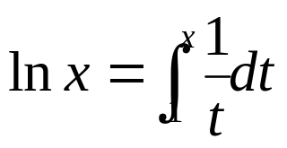
自然對數函數
因為f 在(0, ∞) 連續，則微積分基本定理的第一部分保證在(0, ∞)，一個可微分函數定義如下。
式子ln x ，唸作“ell-en of x”，因它具備對數函數的所有特性（後面會看到），所以稱它為x 的自然對數（natural logarithm of x）。
定義 自然對數函數
自然對數函數（natural logarithmic function），記作ln，是定義為
(1)
的函數，其中x > 0。
Tan/微積分-Ch7.1-p329~330

Slide 5
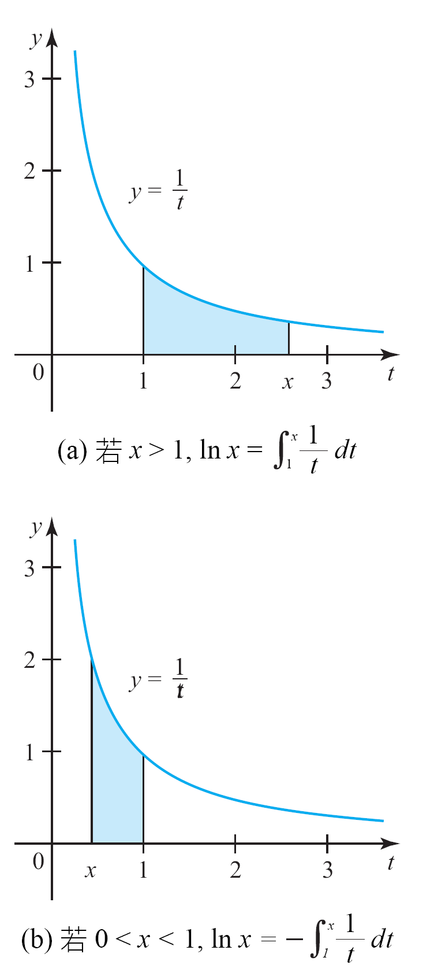
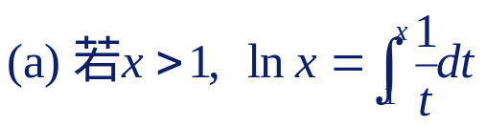
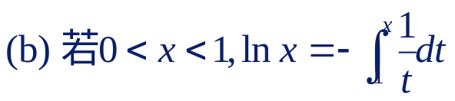
自然對數函數
若x > 1，ln x 可解釋為圖形y = 1/t 下面在[1, x] 區間的區域面積（圖7.2）。
圖7.2 ln x 解釋為面積
Tan/微積分-Ch7.1-p330

Slide 6
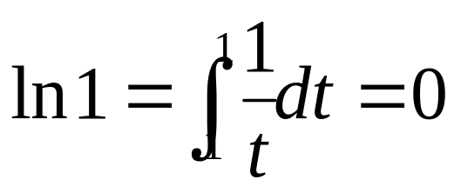
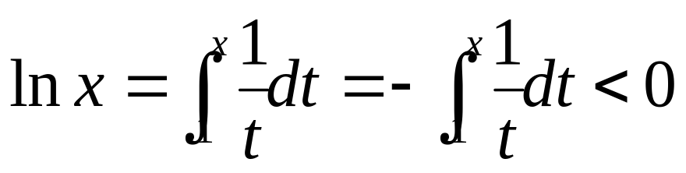
自然對數函數
當x = 1，
若0 < x < 1，則
所以ln x 可以解釋為圖形y = 1/t下面在[x, 1] 區間之區域的負（negative）面積（圖7.2b）。
Tan/微積分-Ch7.1-p330

Slide 7
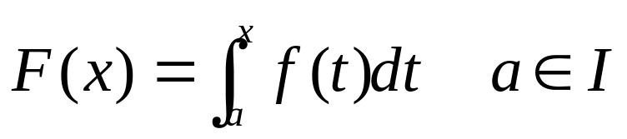
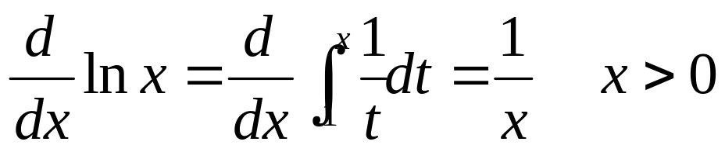
ln x 的導數
回顧微積分基本定理的第一部分，若f 在開區間I 連續且函數F 定義為
則F'(x) = f (x)。
應用此定理到函數f (t) = 1/t，可得
(2)
Tan/微積分-Ch7.1-p330

Slide 8
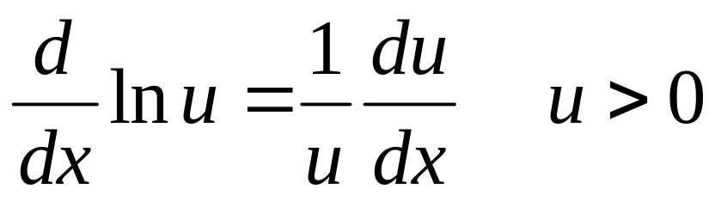
ln x 的導數
接著使用連鎖規則得知，若u 是x 的可微分函數，則
(3)
Tan/微積分-Ch7.1-p330

Slide 9
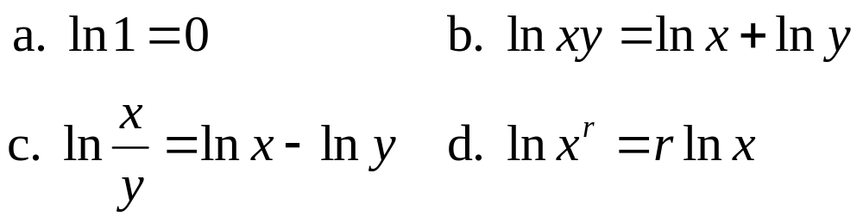
對數法則
對數函數的微分法則可用來證明下列熟悉的對數法則。
定理1 對數法則
令x 與y 為正數且令r 為有理數，則
Tan/微積分-Ch7.1-p331

Slide 10
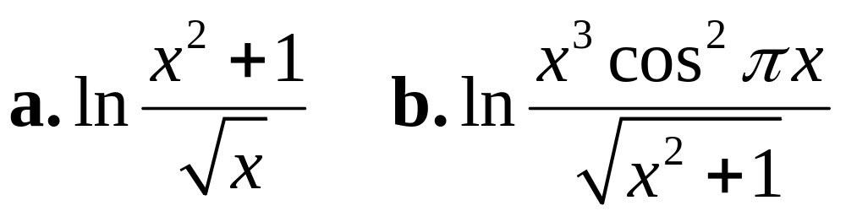
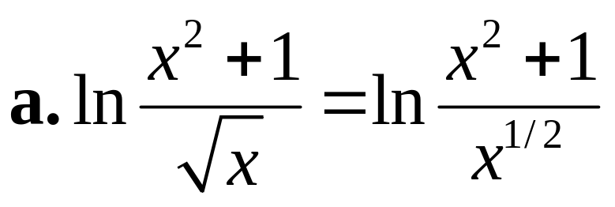
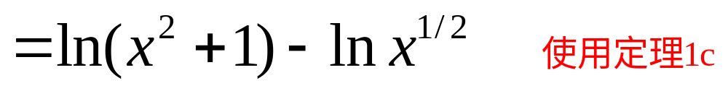
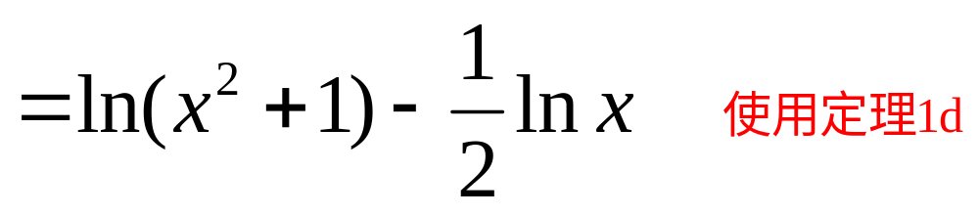
例題 1
展開下列各式：
解：
Tan/微積分-Ch7.1-p332

Slide 11
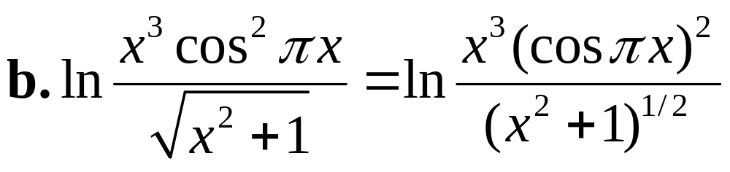
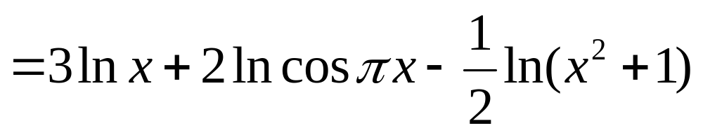
例題 1－解
Tan/微積分-Ch7.1-p332

Slide 12
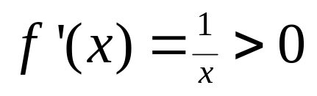
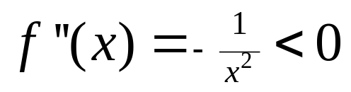
自然對數函數的圖形
要繪畫自然對數函數的圖形，首先要知道f (x) = ln x 具備下列特性：
  1. 根據定義，f 的定義域為(0, ∞)。
  2. 因為f 在(0, ∞) 可微分，所以它在那裡連續。
  3. 因為在(0,∞)， ，所以在(0, ∞)，f 遞增。
  4. 因為在(0, ∞)， ，所以在(0, ∞)，f 圖形凹面向下。
Tan/微積分-Ch7.1-p333

Slide 13
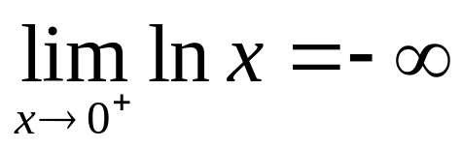
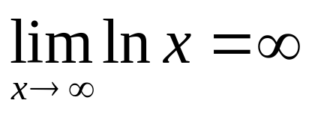
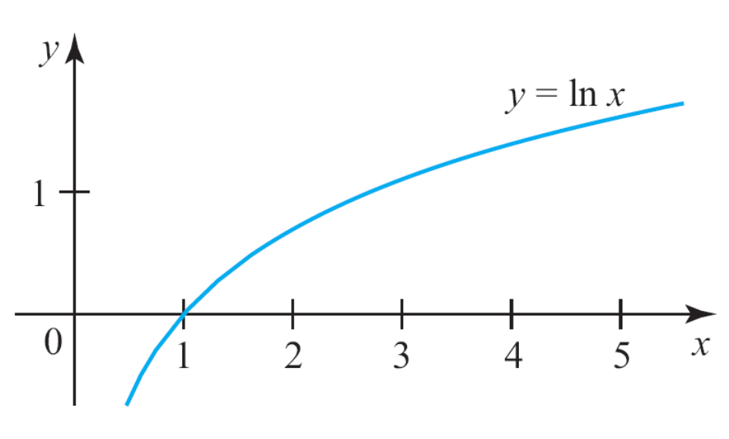
自然對數函數的圖形
應用f (x) = ln x 的特性，由上表的樣本值推出
和
它們將在本節的最
後出現，f (x) = ln x
的圖形展示於圖7.3。
圖7.3 自然對數函數y = ln x 的圖形
Tan/微積分-Ch7.1-p333

Slide 14
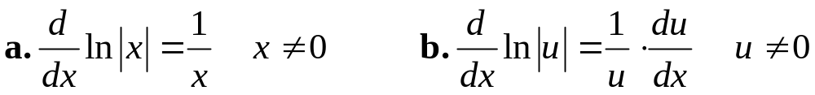
對數函數的導數
之前已經建立自然對數函數的微分規則（式(2) 和式(3)）。
更廣義的情形，此規則仍然成立，如下面定理所述。
定理2 自然對數函數的導數
令u 為x 的可微分函數，則
Tan/微積分-Ch7.1-p333

Slide 15
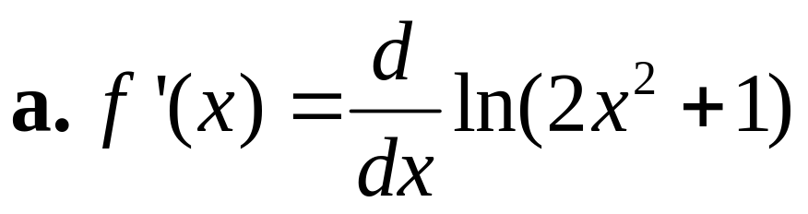
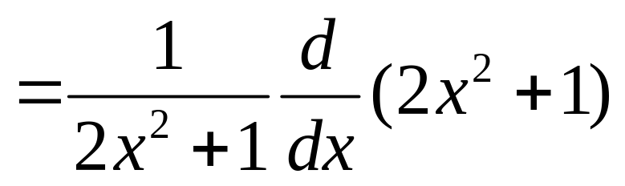
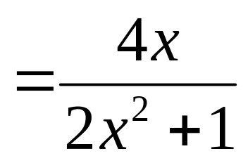
例題 3
求下列各式的導數。
a. f (x) = ln(2x² + 1) b. g(x) = x² ln 2x
c. y = ln | cos x |
解：
Tan/微積分-Ch7.1-p334

Slide 16
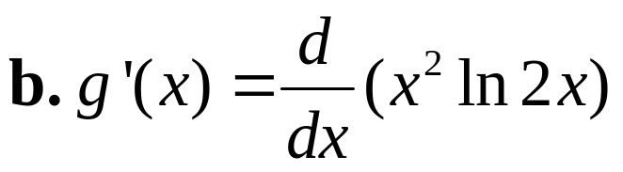
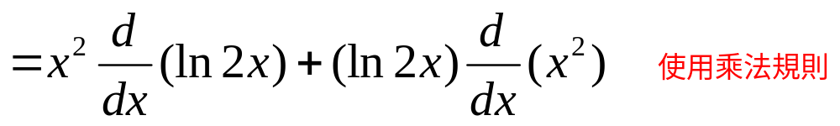
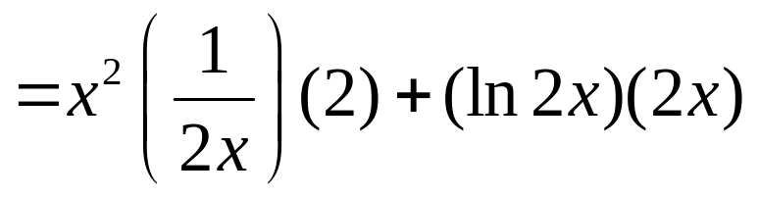

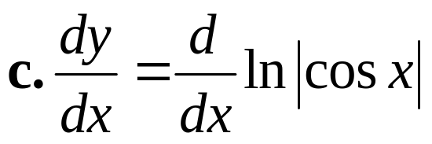
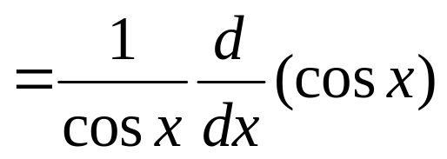
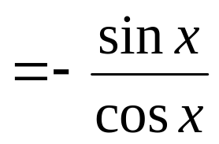

例題 3－解
Tan/微積分-Ch7.1-p334

Slide 17
對數函數的導數
若式子中有自然對數，則在微分之前（before）先使用對數法則簡化此式子。
Tan/微積分-Ch7.1-p334

Slide 18
對數微分
看過對數的法則如何簡化與微分對數相關的式子後，現在來看此過程，它是怎樣利用這些對數法則來微分一些乍看之下似乎與對數無關的函數。
此方法稱為對數微分（logarithmic differentiation），它對含乘積、商且／或冪之函數的微分特別有用，可以利用對數將它們簡化。
Tan/微積分-Ch7.1-p335

Slide 19
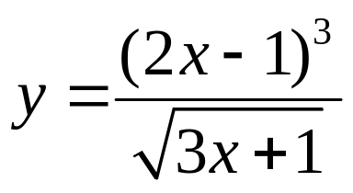
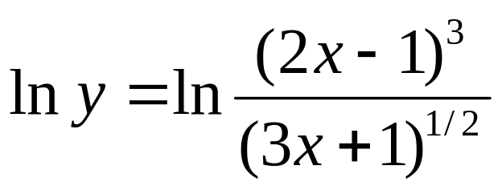
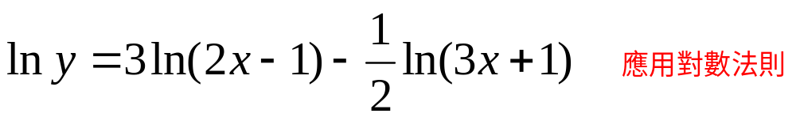
例題 6
求 的導數。
解：
首先對等號兩邊同時取對數，可得
即
Tan/微積分-Ch7.1-p335

Slide 20
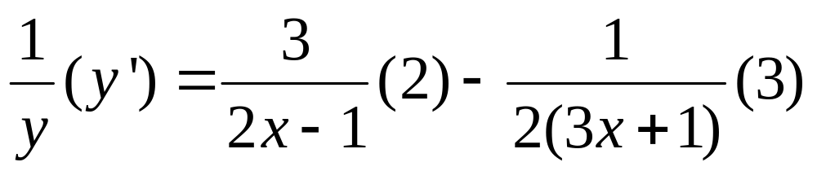
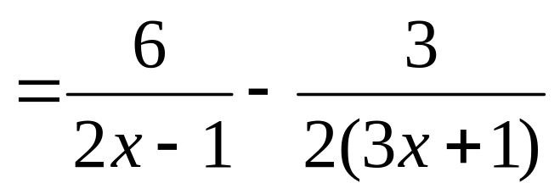
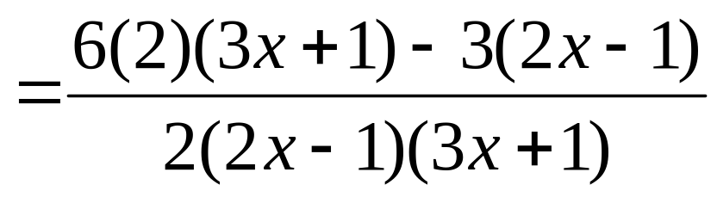
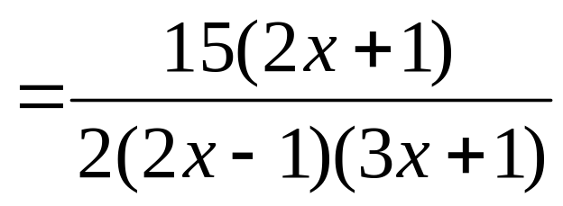
例題 6－解
接著等號兩邊同時對x 隱微分，可得
Tan/微積分-Ch7.1-p335

Slide 21
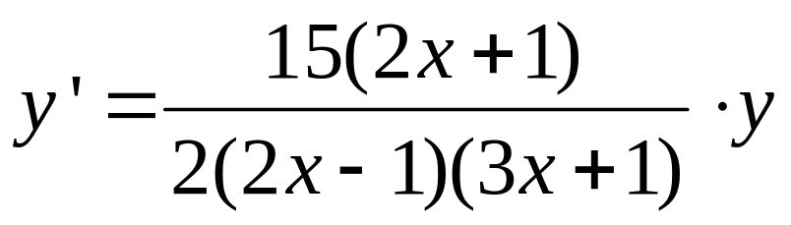
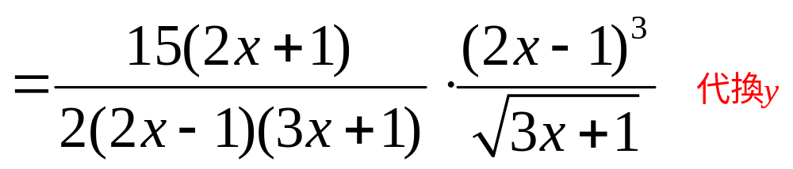
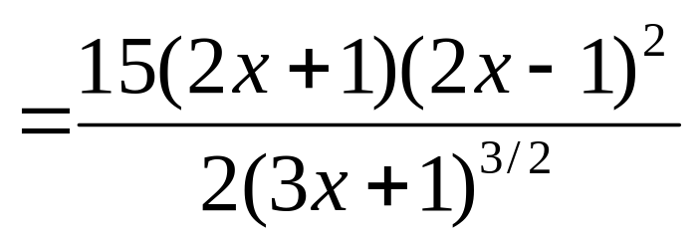
例題 6－解
最後等號兩邊同乘y，即得
Tan/微積分-Ch7.1-p335

Slide 22
對數微分
下面有此過程的總結。
應用對數微分求dy/dx
已知式子y = f (x)。計算dy/dx 的步驟如下：
1. 對等號兩邊同時取對數，並應用對數法則簡化最後的式子。
2. 等號兩邊同時對x 隱微分。
3. 由步驟2 所得的式子解dy/dx。
4. 代換y。
Tan/微積分-Ch7.1-p335~336

Slide 23
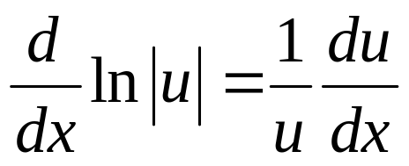

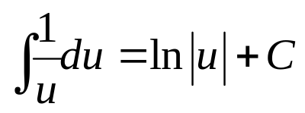
含對數函數的積分
將此規則倒轉
可得下列積分規則。
定理3 積分 的規則
令u = g(x)，其中g 為可微分且g(x)≠0，則
Tan/微積分-Ch7.1-p336

Slide 24
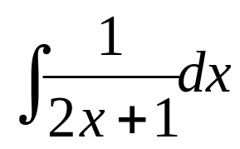
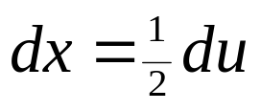
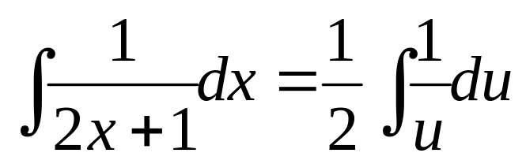
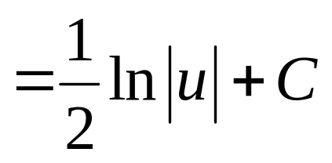
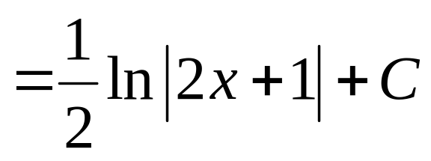
例題 7
求 。
解：
令u = 2x + 1, du = 2 dx 即 。將這些式子代入積分式，可得
Tan/微積分-Ch7.1-p336

Slide 25


含對數函數的積分
定理4 三角函數的積分
定理5
Tan/微積分-Ch7.1-p337.339

